Slide 1


INICIANDO MAQUINA
MÁQUINA DE CUBREBOCAS

Slide 2

Start
Velocidad
Temperatura
Mantenimiento

Slide 3


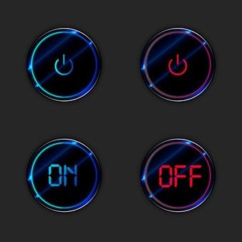

Menú

Slide 4
Start
Velocidad
Temperatura
Mantenimiento

Slide 5

Menú

Slide 6
Start
Velocidad
Temperatura
Mantenimiento

Slide 7


Menú

Slide 8
Start
Velocidad
Temperatura
Mantenimiento

Slide 9
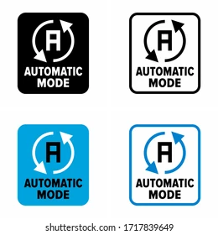

Menú
AUTOMATICO
MANUAL

Slide 10
Menú
Modo manual
Usuario:
Contraseña:
AUTOMATICO
MANUAL

Slide 11

Menú
Modo manual
Usuario:
Contraseña:
AUTOMATICO
Apague la maquina antes de entrar en modo manual
MANUAL

Slide 12
Start
Velocidad
Temperatura
Mantenimiento

Slide 13
Menú

Slide 14
Start
Velocidad
Temperatura
Mantenimiento

Slide 15
Menú
Modo manual
Usuario:
Contraseña:
AUTOMATICO
MANUAL

Slide 16
Menú
Modo manual
Usuario:
Contraseña:
AUTOMATICO
La contraseña o usuario son incorrectos
MANUAL

Slide 17

Estación 1
Colocación de cubrebocas
Estación 2
Colocación de Hilo
Estación 3
Termosellado
Estación 4
Retiro de cubrebocas
Menú

Slide 18
Mesa de Rodillos
Coartador de Tela
Menú

Slide 19

Menú
Modo automático
Usuario:
Contraseña:
AUTOMATICO
Verificación correcta
MANUAL

Slide 20


MODO AUTOMATICO|
CONDICIONES INICIALES
INICIO DE SECUENCIA

Slide 21
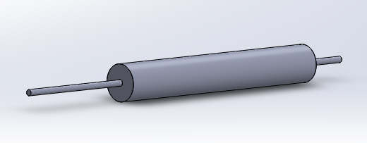
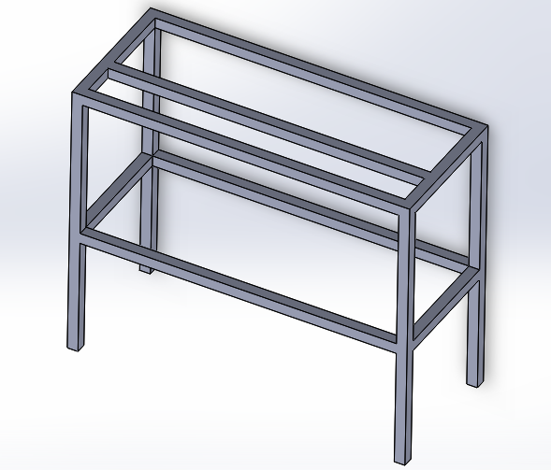
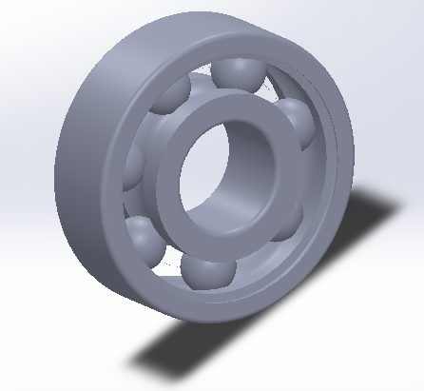

Slide 22
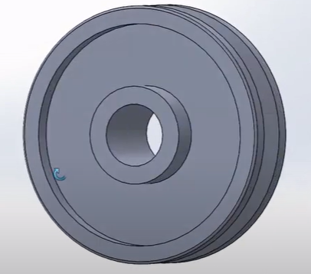
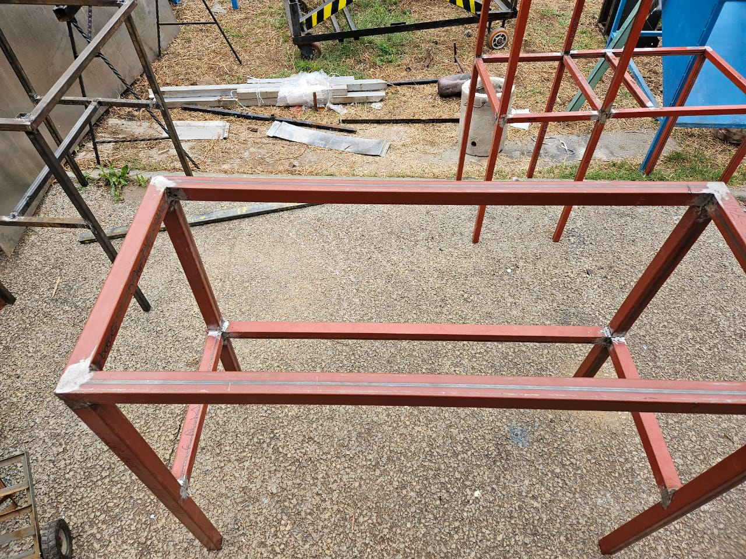
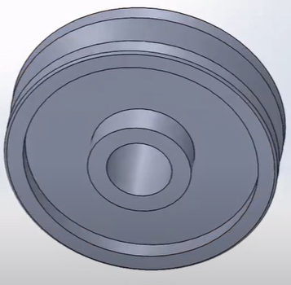
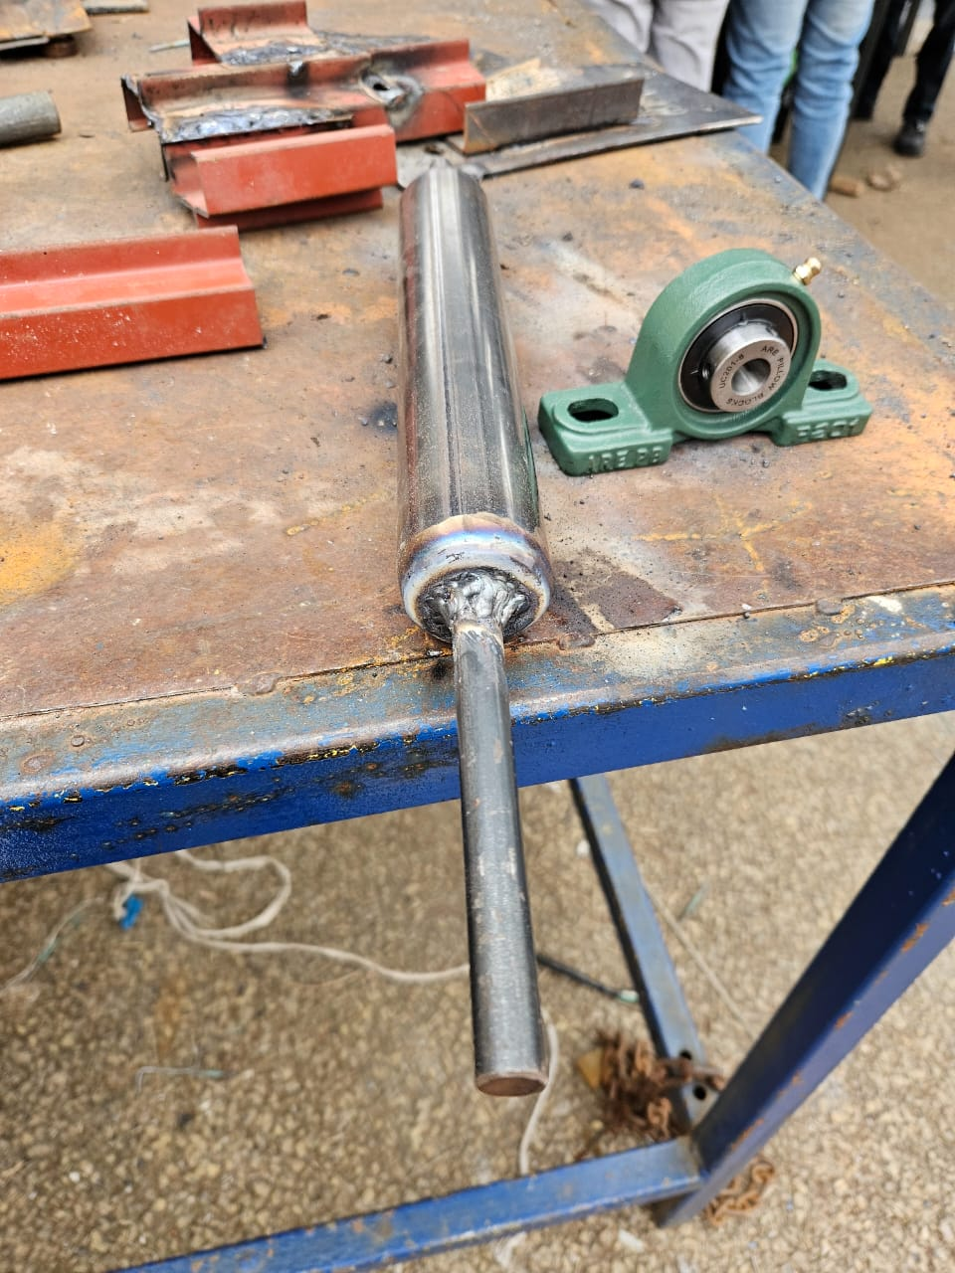
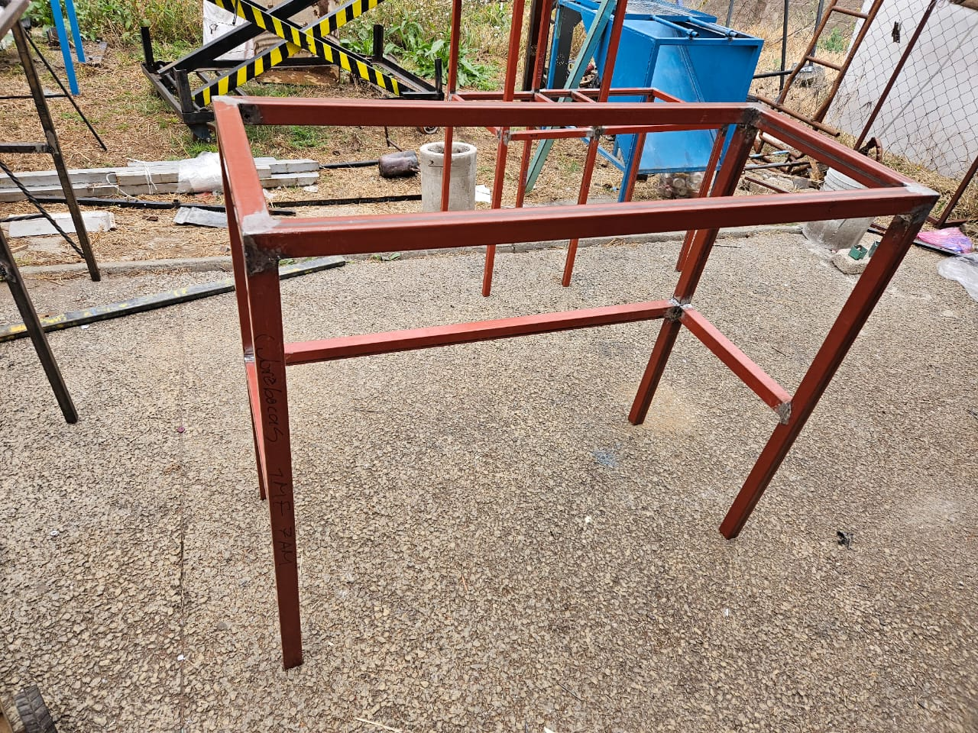

Slide 23
